Slide 1
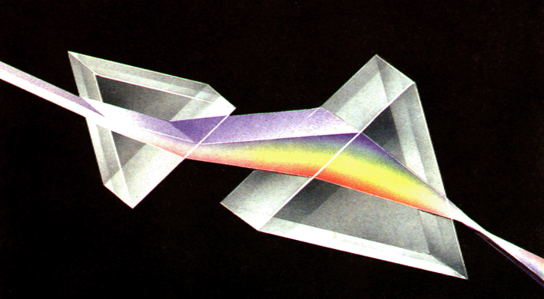
Дисперсия света.
Выполнил: Заболотин Александр, студент СП 7/8
Преподаватель: Казакова А.А.
Спб ГБ ПОУ им. А.Г. Неболсина

Slide 2
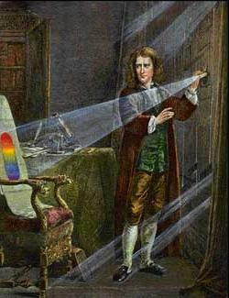
ОПЫТ НЬЮТОНА ПО ДИСПЕРСИИ СВЕТА
Ньютон направил на призму световой пучок малого поперечного сечения. Пучок солнечного света проходил в затемнёнными комнату через маленькое отверстие в ставне. Падая на стеклянную призму, световой пучок преломлялся и давал на противоположной стене изображение с радужным чередованием цветов. Ньютон сделал важный вывод: «Световые пучки, отличающиеся по цвету, отличаются по степени преломляемости».

Slide 3
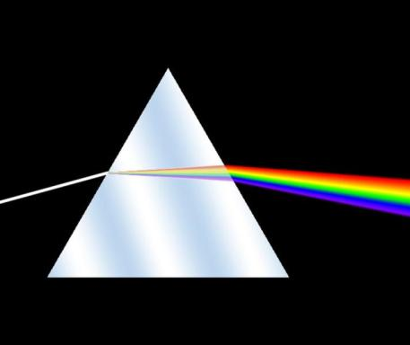
Ньютон выделил семь цветов:
Фиолетовый
Синий
Голубой
Зелёный
Жёлтый
Оранжевый
Красный
Саму радужную полоску он назвал спектром.

Slide 4
СПЕКТР
В научный обиход термин «спектр» ввёл Ньютон в 1671—1672 годах для обозначения многоцветной полосы, похожей на радугу, которая получается при прохождении солнечного луча через треугольную стеклянную призму.

Slide 5
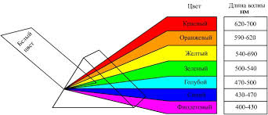
Свет - это электромагнитное излучение, воспринимаемое глазом человека.
Цвет зависит от длины волны.
Наибольшую длину волны имеет красный свет, наименьшую- фиолетовый.

Slide 6
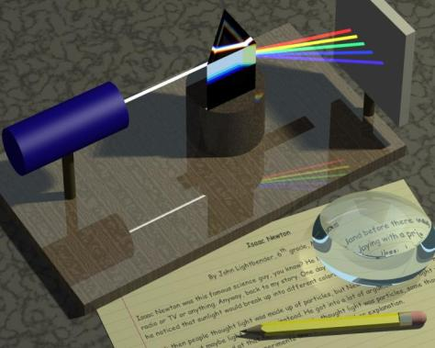
Дисперсия
Это зависимость показателя преломления света от частоты колебаний (или длины волны).

Slide 7
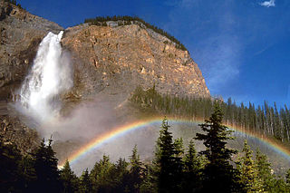
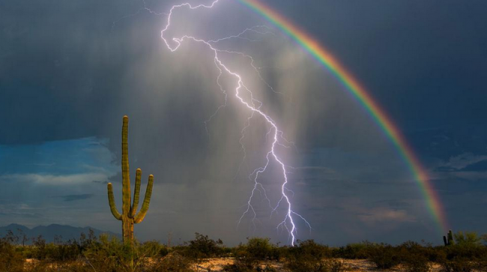
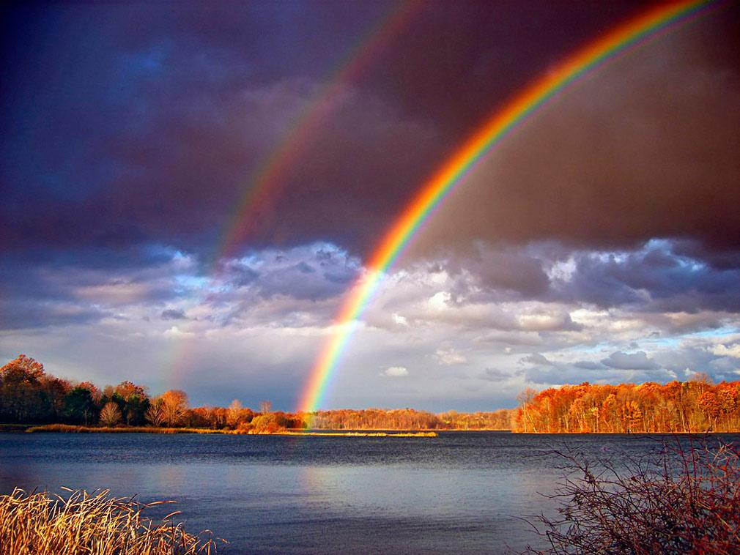
Дисперсия света объясняет радугу в природе.

Slide 8
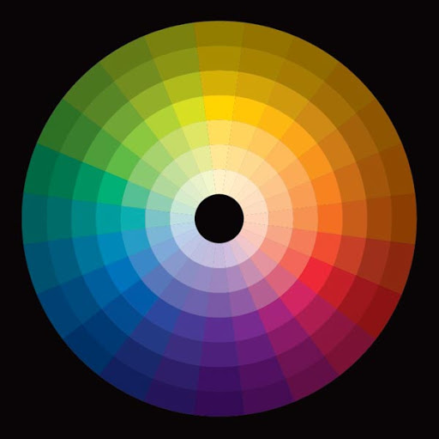
Спасибо за
внимание!

